Slide 1
Веб-приложение волонтерской организации
Студент КТбо4-9
Петров Е. А.

Slide 2
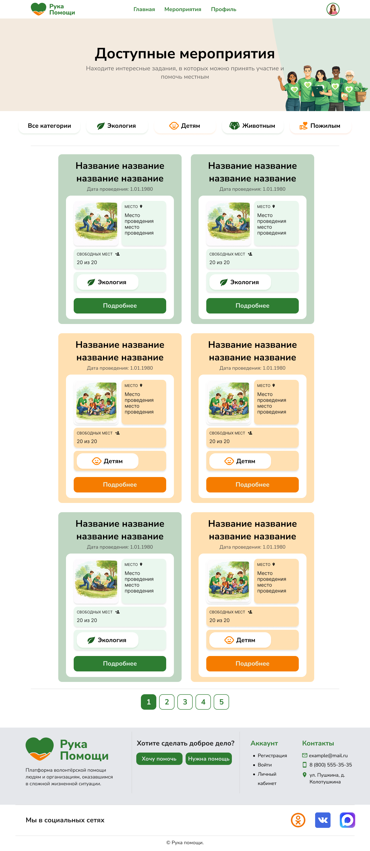
Актуальность
Основная проблема – сложность координации мероприятий
Таблицы и социальные сети усложняют работу
Организаторы вынуждены вручную работать с заявками
Волонтерам необходим единый источник информации

Slide 3
Цель и задачи проекта
Цель – создать удобную платформу для автоматизации деятельности волонтерских организаций
Проведен анализ предметной области и существующих решений
Спроектирована архитектура, роли пользователей и структуры данных
Разработаны frontend и backend части, а также база данных
Проведено тестирование и развертывание в серверной среде

Slide 4
Анализ решений
Критерий сравнения | Добро.ру | Volonter.ru | ProCharity | Мосволонтёр
Понятность пользовательского сценария | - | + | + | +
Наличие каталога мероприятий / задач | + | + | + | +
Работа с ролями пользователей | + | - | + | +
Образовательный и информационный контур | + | - | + | +
Полезность для проектируемого приложения | + | + | + | +
Вывод:
Не требуется перегруженная система
Главный акцент – удобство использования и понятный путь
Основные сценарии: просмотр, заявка, управление, профиль
Функции отобраны под реальную работу организации

Slide 5
Роли пользователей
Гость
Волонтёр
Просматривает мероприятия и регистрируется в системе.
Подаёт заявки, отслеживает статус, работает с профилем и уведомлениями.
Координатор
Администратор
Создаёт мероприятия, рассматривает заявки и подтверждает участие.
Управляет пользователями, мероприятиями и журналом аудита.

Slide 6
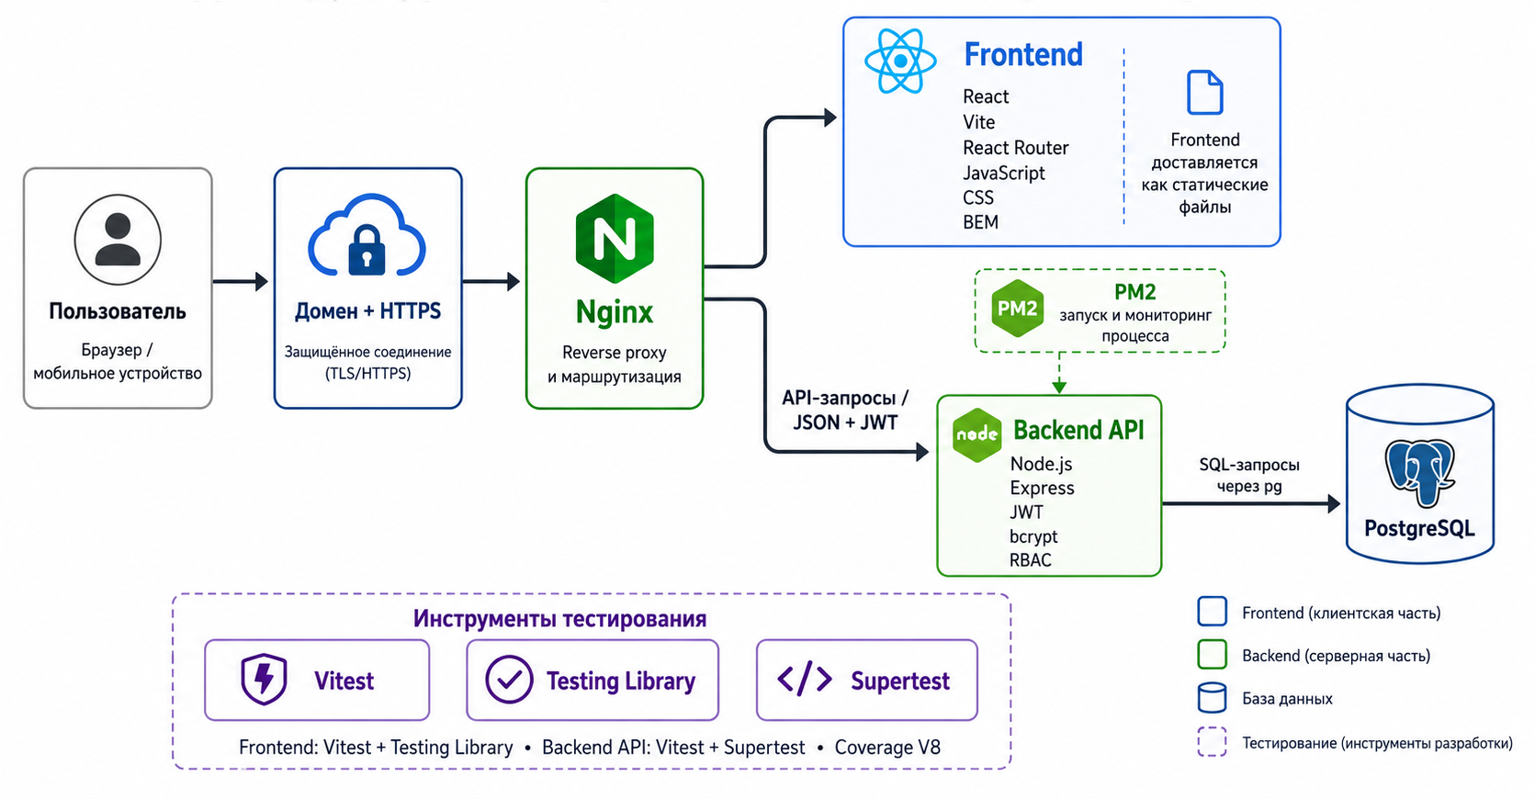
Архитектура
React отвечает за пользовательский интерфейс
Node.js + Express реализует API и бизнес-логику
PostgreSQL хранит данные приложения
Nginx разделяет frontend и API-запросы
HTTPS защищает канал передачи данных

Slide 7
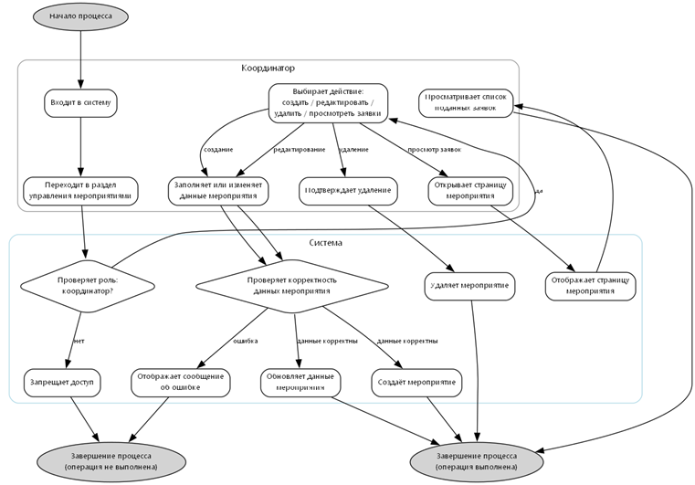
Бизнес-логика мероприятий и заявок

Slide 8
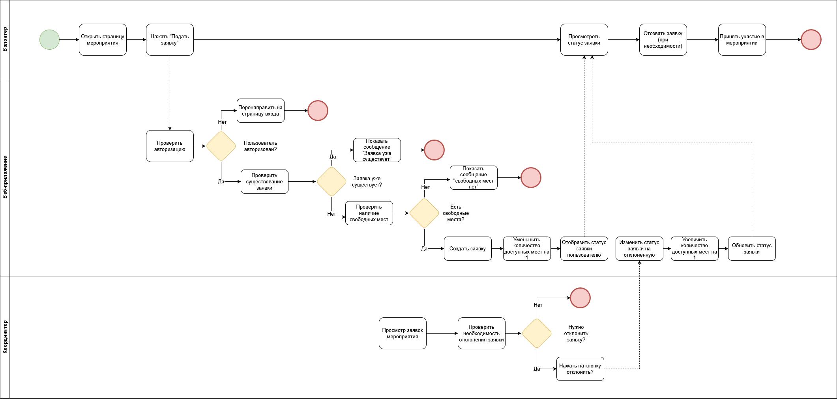
Бизнес-логика мероприятий и заявок

Slide 9
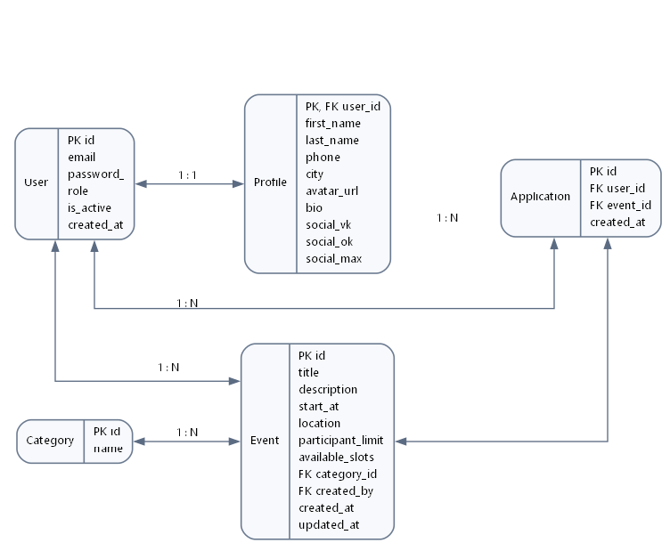
Бизнес-логика мероприятий и заявок

Slide 10
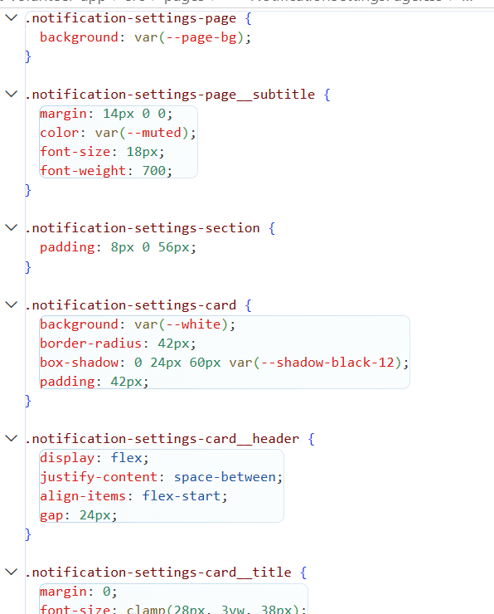
Клиентская часть
React + компонентный подход
Переиспользуемые компоненты карточек, заявок, профиля и навигации
CSS-переменные и БЭМ поддерживают единый стиль

Slide 11
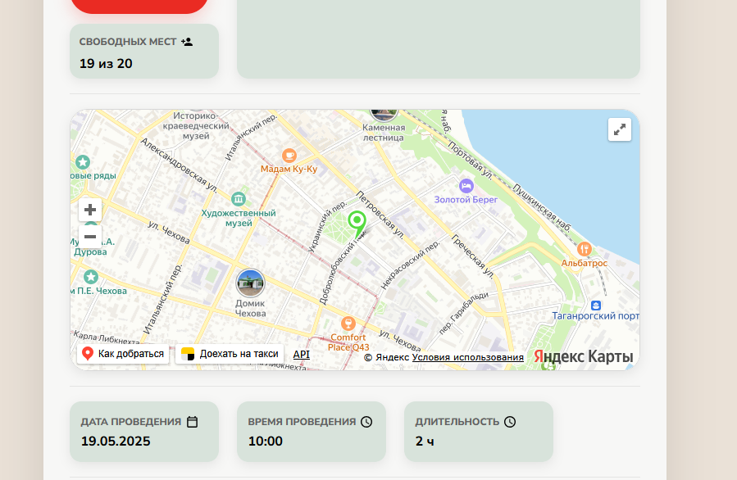
Интеграция с картами Яндекс

Slide 12
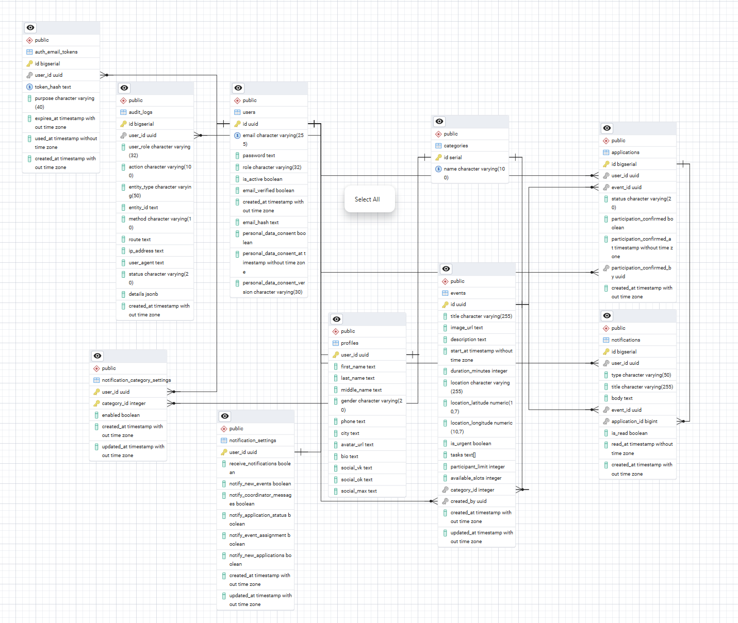
Серверная часть и база данных

Slide 13
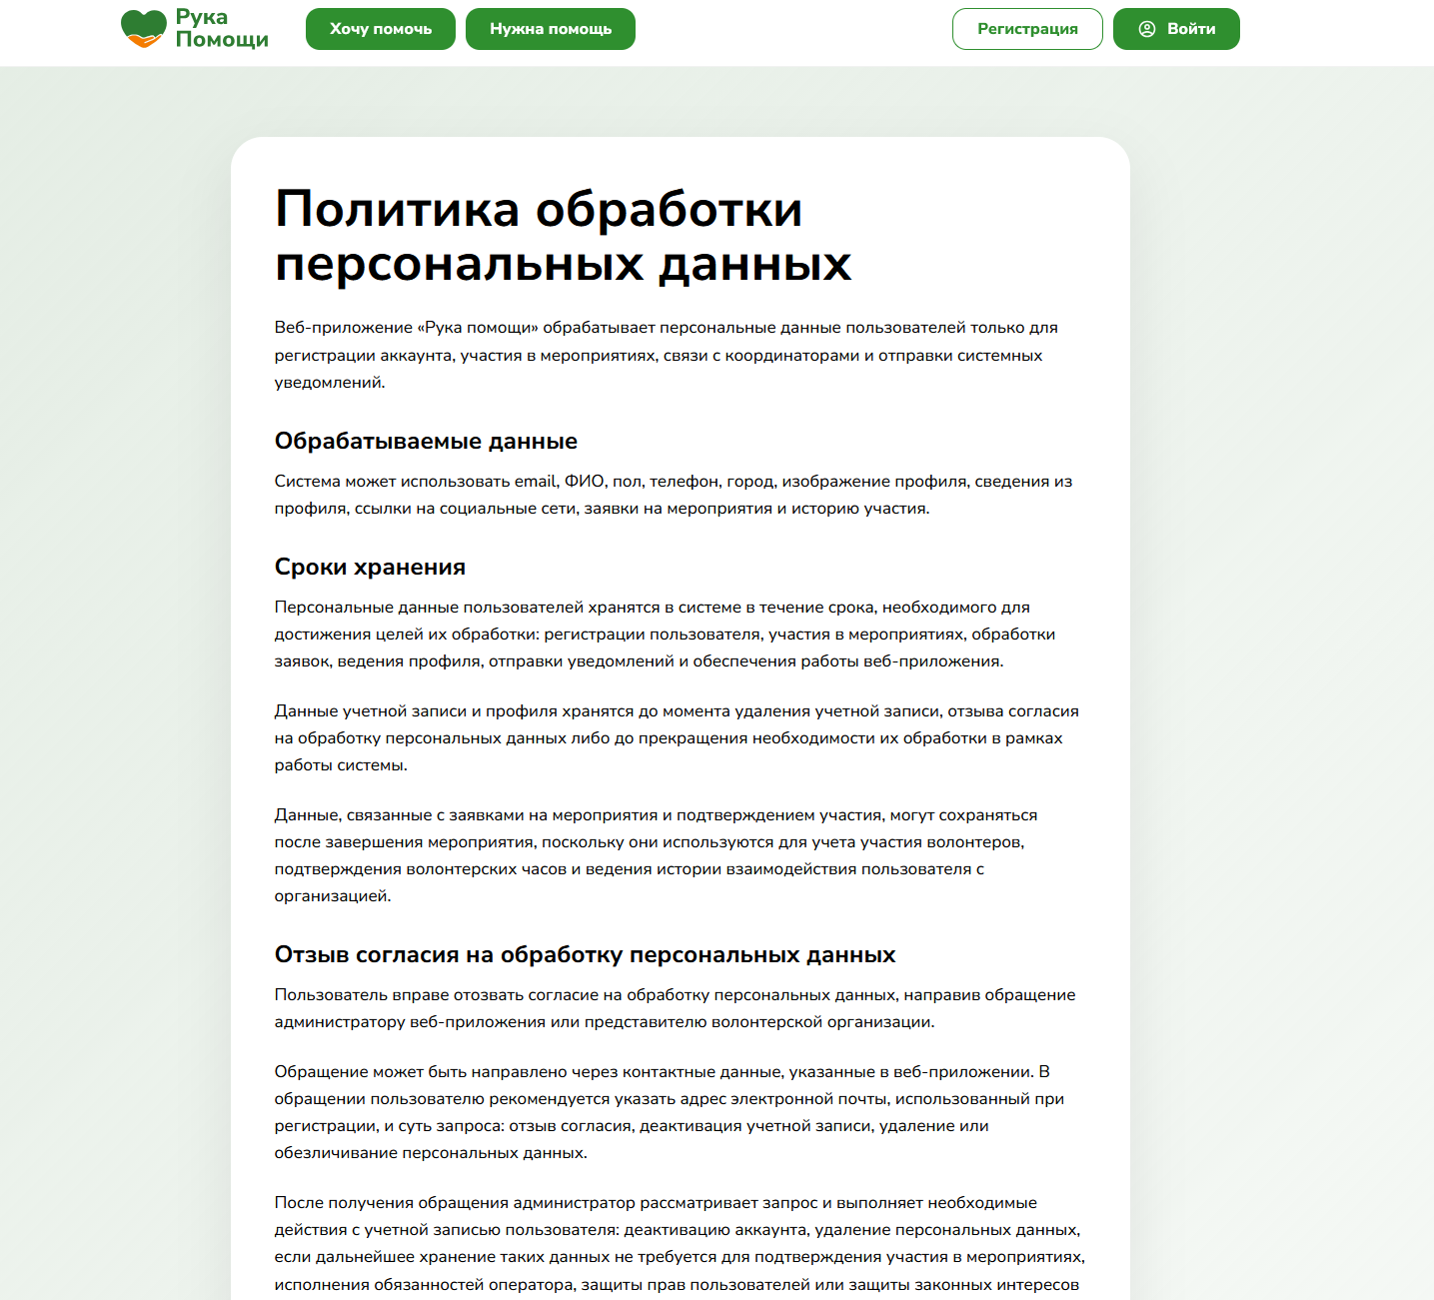
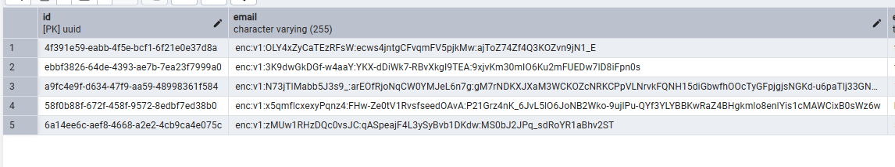
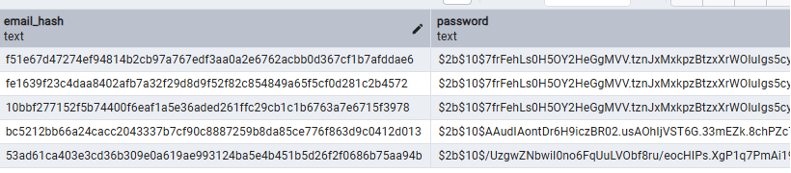
Защита персональных данных

Slide 14
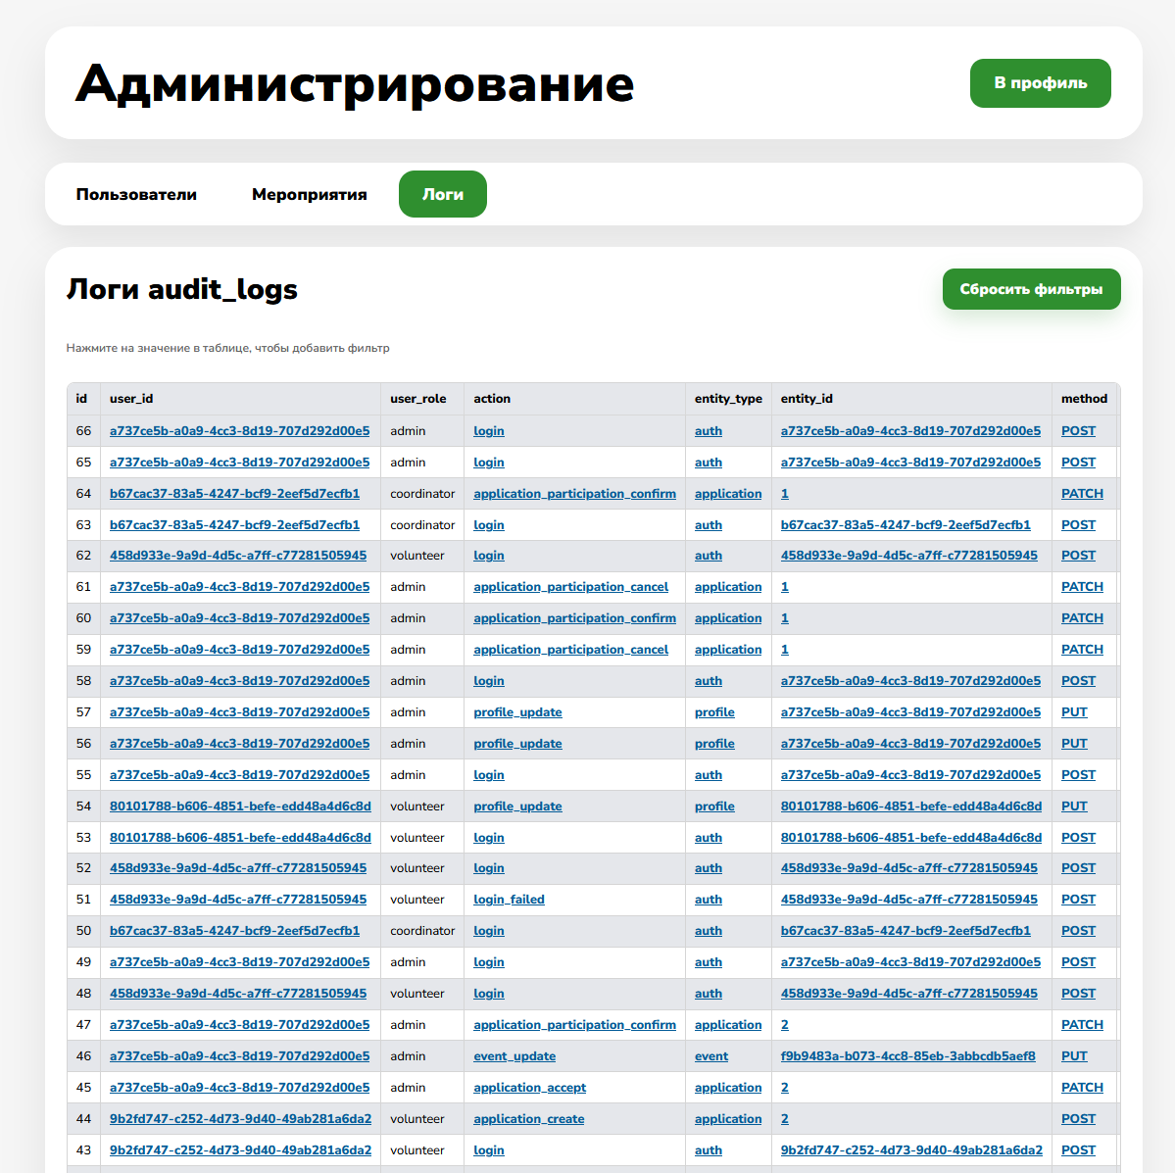
Административная панель

Slide 15
Хостинг и серверная среда
Развёртывание выполнено в Linux-окружении
Администрирование проводилось через SSH
Nginx отдаёт frontend и проксирует API
PostgreSQL использует отдельного прикладного пользователя
PM2 запускает backend в фоновом режиме
HTTPS
PM2
защищённый канал передачи данных
контроль backend-процесса

Slide 16




Тестирование
Модульное
Функциональное
React-компоненты, страницы, API-обёртки, middleware и серверные маршруты.
Регистрация, вход, мероприятия, заявки, профили и админ-панель.
Удобство использования
Нагрузочное
Проверка сценариев гостя, волонтёра, координатора и администратора.
JMeter: список мероприятий, авторизация, заявки, профили и админ-маршруты.

Slide 17
Итог работы
Цель достигнута
Реализовано веб-приложение для волонтёрской организации
Объединены мероприятия, заявки, профили и администрирование
Настроены роли, серверная проверка доступа и защита данных
Проведено тестирование и размещение в серверной среде

